Slide 1

Název školy: | ZÁKLADNÍ ŠKOLA PODBOŘANY, HUSOVA 276, OKRES LOUNY
Autor: | Mgr. Lenka Hanušová
Název: | VY_32_INOVACE_1858_POČETNÍ_OPERACE_SE_ZLOMKY_I.
Téma: | Sčítání zlomků
Číslo projektu: | CZ.1.07/1.4.00/21. 2975

Slide 2
ANOTACE
Prezentace je určena žákům 7. tříd, přechody snímků v prezentaci jsou kliknutím myši.
Je zaměřena na procvičení převádění zlomků na desetinná a smíšená čísla, na porovnávání zlomků a zápis desetinného čísla ve tvaru zlomku formou jednoduchého testu. Na zopakování periodického čísla a vyvození sčítání zlomků.

Slide 3
Datum vytvoření: 9. 12. 2013
Klíčová slova: zlomek, smíšené číslo, čitatel, jmenovatel, desetinné číslo, periodické číslo, sčítání zlomků

Slide 4
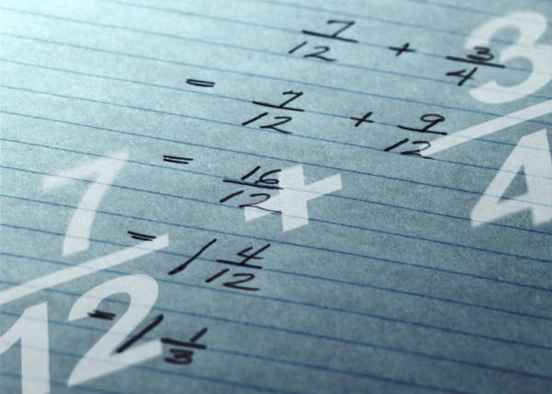
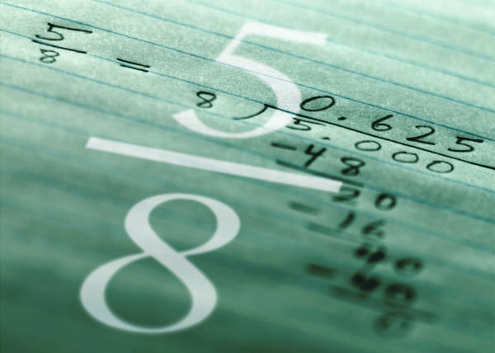

Slide 5

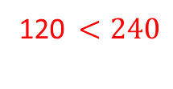



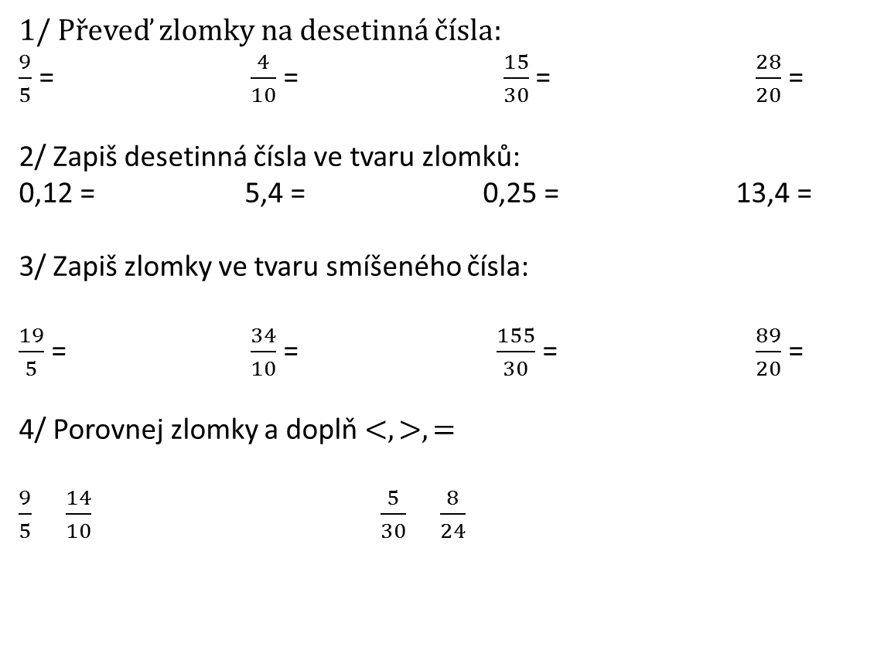







TEST:
1/ Převeď zlomky na desetinná čísla:
$\frac{9}{5}$ = $\frac{4}{10}$ = $\frac{15}{30}$ = $\frac{28}{20}$ =
2/ Zapiš desetinná čísla ve tvaru zlomků:
0,12 = 5,4 = 0,25 = 13,4 =
3/ Zapiš zlomky ve tvaru smíšeného čísla:
$\frac{19}{5}$ = $\frac{34}{10}$ = $\frac{155}{30}$ = $\frac{89}{20}$ =
4/ Porovnej zlomky a doplň $<,>,=$
$\frac{9}{5}$ $\frac{14}{10}$ $\frac{5}{30}$ $\frac{8}{24}$
1,8
0,4
0,2
1,4
$\frac{12}{100}$ = $\frac{6}{50}$ =$\frac{3}{25}$
$\frac{54}{10}$ = $\frac{27}{5}$
$\frac{25}{100}$ = $\frac{1}{4}$
$\frac{134}{10}$ = $\frac{67}{5}$
3$\frac{4}{5}$
3$\frac{4}{10}=\text{3}\frac{2}{5}$
5$\frac{5}{30}=5\frac{1}{6}$
4$\frac{9}{20}$
$$>$$
90$>70$
$$<$$
120 $<240$

Slide 6
Vyhodnocení testu:
1 – Výborně 14 – 13 bodů
2 – Chvalitebně 12 – 10 bodů
3 – Dobře 9 – 6 bodů
4 – Dostatečně 5 – 3 bodů
5 – Nedostatečně 2 – 0 bodů

Slide 7
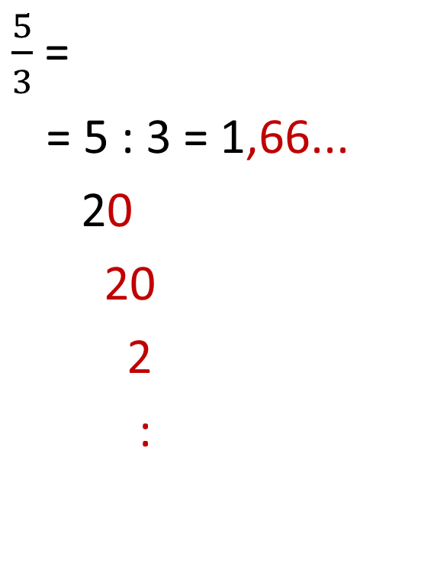
Periodická čísla - opakování
$\frac{5}{3}$ =
= 5 : 3 = 1,66...
20
20
2
:
_
1,66… = 1,6
čteme: „jedna celá 6 periodických“
nad opakující se číslicí píšeme vodorovnou čárku
říkáme jí pruh
skupinu opakujících se číslic nazýváme perioda
skupina číslic před periodou = předperioda
jsou to desetinná čísla s neukončeným desetinným rozvojem
nahrazujeme je zaokrouhlenými desetinnými čísly
1,66… = 1,7

Slide 8
SČÍTÁNÍ
ZLOMKŮ

Slide 9

1. Sčítání zlomků se stejnými jmenovateli
$\frac{5}{11}$+ $\frac{3}{11}$ = $\frac{8}{11}$
$\frac{7}{10}$ + $\frac{9}{10}$ = $\frac{16}{10}$ = $\frac{8}{5}$ = 1 $\frac{3}{5}$
$\frac{7}{9}$ + $\frac{5}{9}$ + $\frac{2}{9}$ = $\frac{14}{9}$ = 1 $\frac{5}{9}$
Zlomky se stejnými jmenovateli sčítáme tak, že sečteme jejich čitatele
a jmenovatele opíšeme.

Slide 10
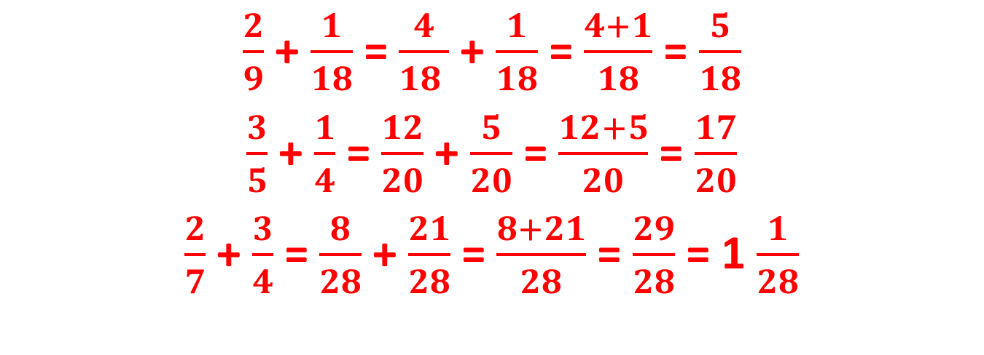
2. Sčítání zlomků s různými jmenovateli
$\frac{2}{9}$ + $\frac{1}{18}$ = $\frac{4}{18 }$ + $\frac{1}{18}$ = $\frac{4+1}{18}$ = $\frac{5}{18}$
$\frac{3}{5}$ + $\frac{1}{4}$ = $\frac{12}{20}$ + $\frac{5}{20}$ = $\frac{12+5}{20}$ = $\frac{17}{20}$
$\frac{2}{7}$ + $\frac{3}{4}$ = $\frac{8}{28}$ + $\frac{21}{28}$ = $\frac{8+21}{28}$ = $\frac{29}{28}$ = 1 $\frac{1}{28}$
Zlomky s různými jmenovateli sčítáme tak, že je nejprve převedeme
na společného jmenovatele a pak sečteme jejich čitatele a jmenovatele opíšeme.

Slide 11

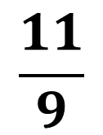




SEČTI ZLOMKY:
$$\frac{5}{2}$$
$$\frac{11}{9}$$
$$\frac{1}{5}$$
$$\frac{1}{2}$$
$$\frac{3}{4}$$
$$\frac{2}{7}$$

Slide 12
POUŽITÉ ZDROJE
Program Microsoft Office 2010, Klipart

